Slide 1

¯^vMZg

Slide 2

শিক্ষক পরিচিতি
মো: শিহাব উদ্দীন,
গোবরা পঞ্চপল্লী মাধ্যমিক বিদ্যালয়,
শালিখা, মাগুরা।
মোবাইল: ০১৭১৭৮১৩০৪১
E-mail: shihab_uddin81@yahoo.com
শ্রেণি: অষ্টম
বিষয়: বিজ্ঞান
অধ্যায়: একাদশ
সময়: ৪০ মিনিট।
তারিখ: ০৭/১০/২০১৭ ইং

Slide 3
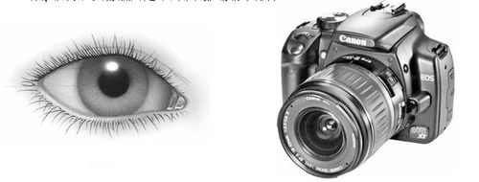


Slide 4
তাহলে এসো আজ আমরা আলোর প্রতিসরণ শিখব।

Slide 5
শিখন ফল
আলোর প্রতিসরন ব্যাখ্যা করতে পারবে।
সংকট কোণ ও পূর্ণ অভ্যন্তরীণ প্রতিফলন ব্যাখ্যা
করতে পারবে।

Slide 6
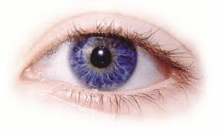
ছবিটি ভালো লক্ষ্য কর এবং দেখ কী ঘটনা ঘটছে ?

Slide 7
একটি স্বচ্ছ কাচের গ্লাসে পানি নিয়ে তার ভিতর একটি কাঠি ডুবিয়ে দেখ কী দেখা যায় ? নিশ্চয় কাঠিটি বাঁকা দেখা যাবে। কারণ আমরা দেখছি বায়ু থেকে পানি মাধ্যমে। এটাই হলো আলোর প্রতিসরন। সুতরাং আলোর প্রতিসরণ বলতে আমরা বুঝি আলোর গতির দিক পরিবর্তন।

Slide 8
আলো যখন এক স্বচ্ছ মাধ্যম থেকে অন্য স্বচ্ছ মাধ্যমে প্রবেশ করে তখন এটি তার গতি পথের দিক পরিবর্তন করে। আলোক রশ্মির এই দিক পরিবর্তনই হলো আলোর প্রতিসরণ।
আলোর প্রতিসরণের সংগা:

Slide 9
দলীয় কাজ:
পুকুরের পানিতে কাঠি ডুবালে তা বাঁকা দেখা যায় কেন ? ব্যাখ্যা কর।

Slide 10
ঘন স্বচ্ছ মাধ্যম
সংকট কোণ
হালকা স্বচ্ছ মাধ্যম

Slide 11
ঘন স্বচ্ছ মাধ্যম
পূর্ণ অভ্যন্তরীন প্রতিফলন
হালকা স্বচ্ছ মাধ্যম

Slide 12
মূল্যায়ণ:
১। সংকট কোণ কাকে বলে ?
২। সংকট কোণের ক্ষেত্রে প্রতিসরণ কোনের মান কত ?
(ক) (খ) (গ) (ঘ)

Slide 13
ভূল

Slide 14
সঠিক

Slide 15
বাড়ীর কাজ
আরিফা একদিন গোসল কর‌তে পুকুর ঘাঠে গেল। সে পুকুরের স্বচ্ছ পানিতে দৃশ্যমান সিঁড়িতে পা রাখল। কিন্তু সিঁড়িটি তার ধারনার চেয়ে নিচে থাকায় সে পড়ে গেল। এই পড়ে যাওয়ার কারন ব্যাখ্যা কর।

Slide 16



